Slide 1

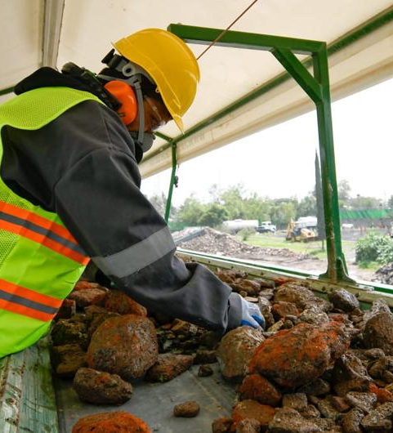


Programa de Recolección de Residuos de la Construcción y Demolición (RCD)
en la CDMX
Coordinación de Proyectos de Manejo de Residuos
Dirección de Instrumentos Económicos y Auditoría Ambiental
Dirección General de Evaluación de Impacto y Regulación Ambiental
Ciudad de México, a 28 de septiembre de 2022
Fotografía: CIREC

Slide 2


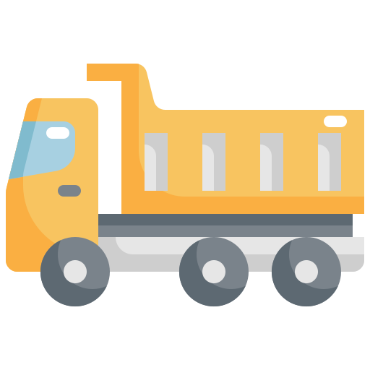





Descripción del Programa de recolección de RCD domiciliario
Alcaldía
Sindicato Transportista
Planta de Tratamiento
Campamento de resguardo
1
2
3
4
La alcaldía recolecta RCD proveniente de:
1. Tiraderos clandestinos
2. Ciudadanía.
La alcaldía dispone los RCD recolectados en un campamento de resguardo.
Una empresa transportista autorizada por la SEDEMA recolecta los RCD en el campamento de resguardo y los lleva a una Planta de Tratamiento.
La Planta de Tratamiento recibe los RCD para su aprovechamiento.

Slide 3
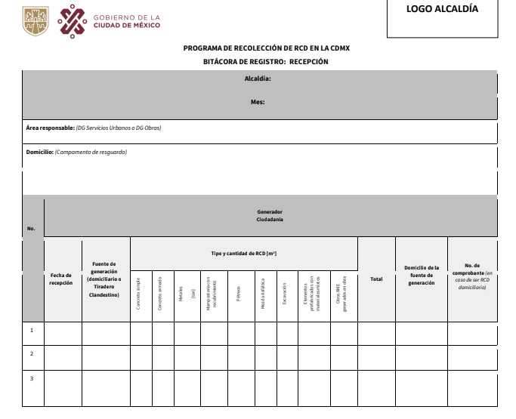
Consideración del Programa
La SEDEMA ha celebrado cerca de 10 sesiones con las distintas alcaldías participantes, en las cuales se trataron los siguientes puntos:
El apoyo de las empresas transportistas y las PTARCD es de manera gratuita, por lo que es esencial que las alcaldías destinen una partida presupuestal para dar continuidad al manejo de los RCD.
Las alcaldías deben realizar la separación de los RCD conforme a la NACDMX-007-RNAT-2019.
El Programa surge como apoyo a la ciudadanía, por lo que se debe recibir RCD domiciliarios.
Se brindó capacitación sobre el llenado de los formatos: Bitácoras, Manifiestos y Comprobantes.
El Acuerdo de Voluntades mediante el cuál se formalizó el Programa tiene vigencia indefinida, por lo que podrá ser anulado una vez que los participantes desistan del mismo.
El Programa fue formalizado el 07 de diciembre de 2021 con la firma de un Acuerdo de Voluntades

Slide 4

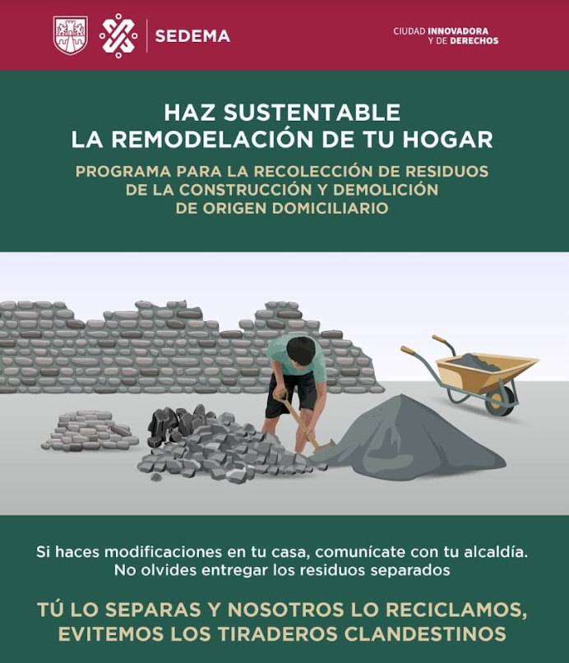
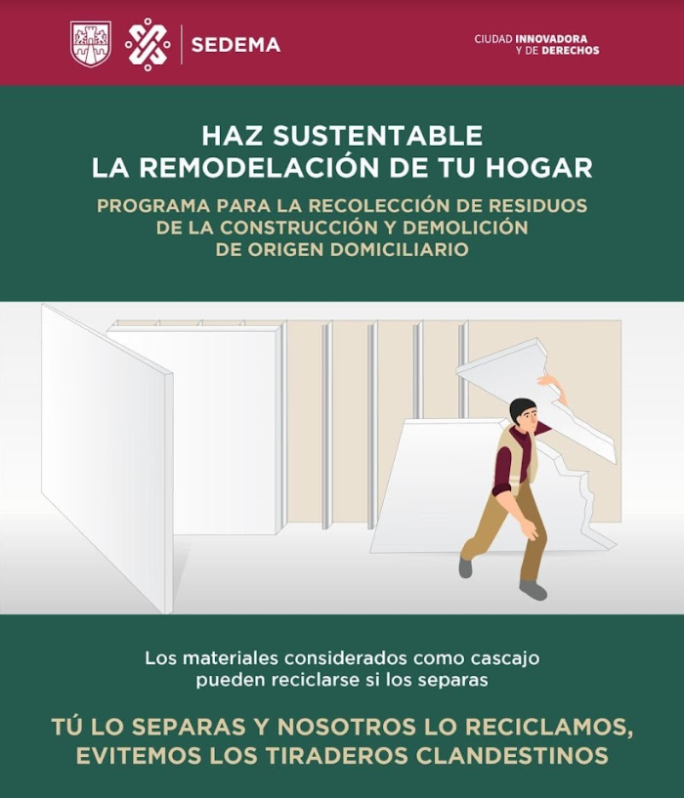
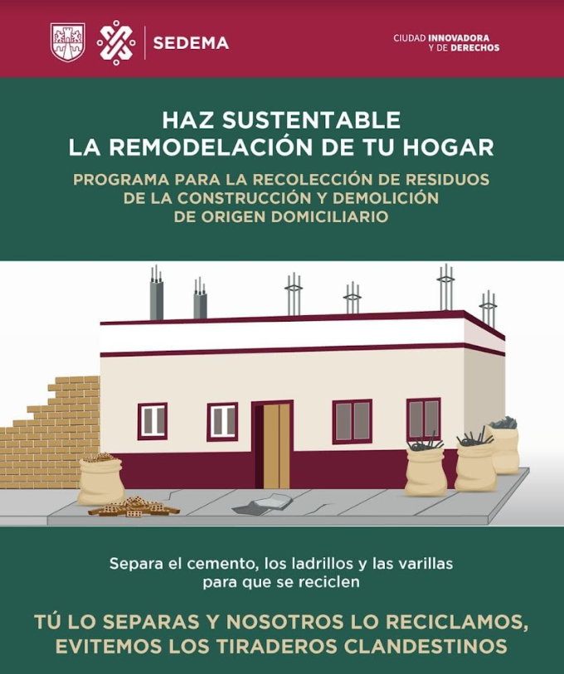
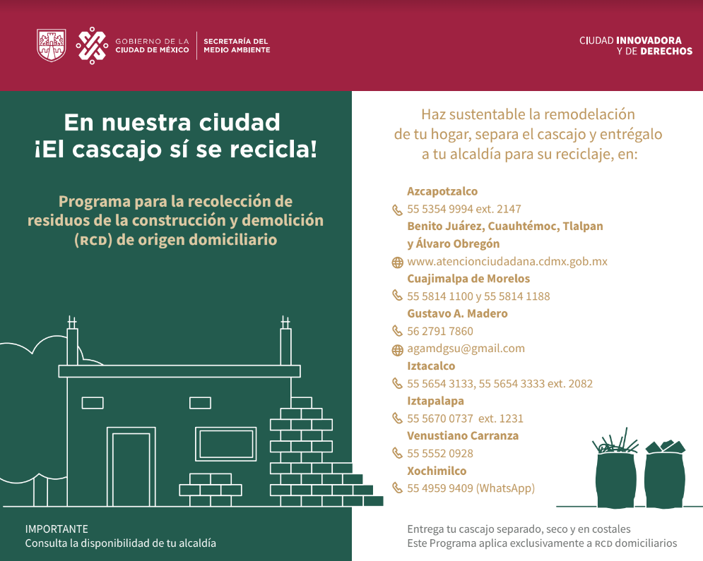
Campaña del Programa
La SEDEMA creó los siguientes materiales gráficos, a fin de que las alcaldías apoyaran con la difusión del Programa, siendo Venustiano Carranza la única que llevó a cabo dichas actividades.
Por otra parte, Xochimilco y Benito Juárez realizaron la difusión del Programa utilizando sus propios materiales gráficos.

Slide 5
Participantes en el Programa
PLANTA DE TRATAMIENTO
EMPRESA TRANSPORTISTA
ALCALDÍA
Sindicato Revolucionario
Álvaro Obregón y Benito Juárez
SNTT
Azcapotzalco
Accubo
Sindicato Libertad
Azcapotzalco, Cuauhtémoc, Iztapalapa y Tlalpan
UTIC
Xochimilco
Sindicato Emiliano Zapata
Iztacalco
CIREC
Sindicato Emiliano Zapata
Gustavo A. Madero y Venustiano Carranza
Sindicato Nuevo Siglo
Cuajimalpa de Morelos

Slide 6
Situación actual del Programa
Alcaldías que forman parte del Programa
Alcaldías que NO forman parte del Programa
Alcaldía | Status | Observación
Álvaro Obregón | Pausado
Benito Juárez | Pausado
Azcapotzalco | Pausado | Debido a que los Sindicatos no han acudido a la alcaldía
Cuauhtémoc | No implementado | Debido a dificultades internas en la alcaldía
Iztapalapa | No implementado | Debido a dificultades internas en la alcaldía
Tlalpan | Formalizado | en Agosto 2022 se firmó contrato con la empresa transportista
Xochimilco | Suspendido | Por sobresaturación de RCD
Iztacalco | Pausado
Gustavo A. Madero | No implementado | Pretenden limpiar su campamento de resguardo previo a dar inicio al Programa
Venustiano Carranza | En operación
Cuajimalpa de Morelos | Pausado
Alcaldía | Observación
Coyoacán | No confirmaron su participación
Milpa Alta | No han enviado información diagnóstica
Tláhuac | Interesados en participar, sin embargo no se cuenta con apoyo de alguna empresa transportista
Magdalena Contreras | No consideró su incorporación
Miguel Hidalgo | Tienen contrato con PTARCD de CIREC

Slide 7
Compromisos asumidos por alcaldías
Compromisos | Álvaro Obregón |  | Azcapotzalco | Benito Juárez | Cuajimalpa de Morelos
Realizar la recolección de RCD de origen domiciliario | La SEDEMA no cuenta con evidencia que avale que la alcaldía ha recolectado RCD proveniente de la ciudadanía.
Entregar a la SEDEMA mensualmente los formatos de: Bitácoras de registro-recepción Comprobantes de recepción domiciliaria Manifiestos de entrega - transporte - recepción | Información incompleta en el mes de Enero. Sin información de Marzo, Abril, Mayo y Junio. Los formatos no se encuentran adecuadamente requisitados. No presentaron evidencia fotográfica que avale la recolección de RCD entregados por la ciudadanía. A la fecha no ha sido compartida | Información incompleta en el mes de Marzo, Abril y Mayo. Sin información de Febrero, Marzo, Mayo y Junio. Los formatos no se encuentran adecuadamente requisitados. No presentaron evidencia fotográfica que avale la recolección de RCD entregados por la ciudadanía. A la fecha no ha sido compartida |  | Información incompleta en el mes de Enero. Sin información de Marzo, Abril, Mayo y Junio. Los formatos no se encuentran adecuadamente requisitados. No presentaron evidencia fotográfica que avale la recolección de RCD entregados por la ciudadanía. A la fecha no ha sido compartida | Información incompleta en el mes de Marzo. Sin información de Marzo, Abril, Mayo y Junio. Los formatos no se encuentran adecuadamente requisitados. No presentaron evidencia fotográfica que avale la recolección de RCD entregados por la ciudadanía. A la fecha no ha sido compartida
Contar con autorizaciones ambientales | No cuenta con RAMIR
Difusión del Programa | La SEDEMA no cuenta con evidencia de que la alcaldía haya difundido el Programa. |  |  | Se difundió físicamente los carteles de la campaña. | La SEDEMA no cuenta con evidencia de que la alcaldía haya difundido el Programa.

Slide 8
Compromisos asumidos por alcaldías
Compromisos | Iztacalco | Tlalpan | Venustiano Carranza | Xochimilco
Realizar la recolección de RCD de origen domiciliario | En sus reportes no especifican si han efectuado recepción domiciliaria. Solo atendieron un tiradero clandestino de RCD | De las recepciones domiciliarias en ocasiones manifestaron recibir más de 7 m3 | La SEDEMA no cuenta con evidencia que avale que la alcaldía ha recolectado RCD proveniente de la ciudadanía.
Entregar a la SEDEMA mensualmente los formatos de: Bitácoras de registro-recepción Comprobantes de recepción domiciliaria Manifiestos de entrega - transporte - recepción | Información incompleta en el mes de Abril Los formatos no se encuentran adecuadamente requisitados. A la fecha no ha sido compartida | Información incompleta en el mes de Febrero, Marzo, Abril, Mayo y Junio. Los formatos no se encuentran adecuadamente requisitados. No presentaron evidencia fotográfica que avale la recolección de RCD entregados por la ciudadanía. A la fecha no ha sido compartida | Información incompleta en el mes de Enero, Febrero , Abril y Julio. De lo anterior, la SEDEMA solicitó información sobre dichos reportes, misma que ha sido subsanada. | Información incompleta en el mes de Enero y Febrero. No se cuenta con información constatada sobre las cantidades manejadas. Los formatos no se encuentran adecuadamente requisitados. No presentaron evidencia fotográfica que avale la recolección de RCD entregados por la ciudadanía. A la fecha no ha sido compartida
Contar con autorizaciones ambientales | No cuenta con RAMIR
Realizar la difusión del Programa | No han presentado evidencia de haber efectuado campañas de difusión del Programa. |  | La alcaldía ha difundido el Programa a través de sus redes sociales. | La alcaldía ha difundido el Programa a través de materiales de difusión propios de la alcaldía.

Slide 9
Compromisos asumidos por alcaldías
Compromisos | Álvaro Obregón | Azcapotzalco | Benito Juárez | Cuajimalpa de Morelos
Contar con personal para apoyar a la empresa transportista en las actividades de carga. | La SEDEMA no cuenta con evidencia de que la alcaldía apoyara en las actividades de carga.
Separar los RCD conforme a la NACDMX-007-RNAT-2019. | No se separan las cantidades recolectadas de tiradero clandestino y de ciudadanía. | El Sindicato mencionó que la alcaldía entregaba los RCD mezclados. | No se tiene evidencias del cumplimiento de este compromiso.
Comunicación constante con la empresa transportista y la Planta de Tratamiento | Sin recolectar RCD debido a que no cuentan con campamento de resguardo. | En el reporte presentado del mes de Marzo, se observa que la alcaldía dispuso los RCD mediante un Sindicato que no pertenece a los participantes y sin registro ambiental, en un sitio de disposición final ubicado en el Estado de México. | SEDEMA no cuenta con evidencia de que se apoyen del sindicato, ya que la alcaldía ha manifestado recolectar RCD de tiraderos clandestinos y no se tiene claro el destino de los residuos. | Han manifestado que el Sindicato Nuevo Siglo no les contesta y han buscado el apoyo de otra empresa transportista.
Definir un campamento para el resguardo de los RCD | Establecido a lado de la presa Tarango, pretendían cambiar la ubicación, sin embargo, el nuevo domicilio está a lado de una escuela. No se cuenta con más información | Se cambió de ubicación el campamento de resguardo, toda vez que el Sindicato no podía ingresar al anterior, debido a la gran cantidad de RCD acumulado. | Se definió el lugar sin mayor inconveniente. | No se cuenta con información sobre la ubicación o designación del espacio.
No generar costo alguno por la recepción de RCD de origen domiciliario | No han recibido RCD por parte de la Ciudadanía. |  | SEDEMA no cuenta con evidencia de que reciban RCD de la ciudadanía, sin embargo, la alcaldía advierte que lo hace a través de la J.U.D de Obras Viales y Señalización | No han recibido RCD por parte de la Ciudadanía.

Slide 10
Compromisos asumidos por alcaldías
Compromisos | Iztacalco | Tlalpan | Venustiano Carranza | Xochimilco
Contar con personal para apoyar a la empresa transportista en las actividades de carga. | Ha presentado evidencia fotográfica de que cuenta con personal para la recolección, carga y transporte de RCD. | La SEDEMA no cuenta con evidencia de que la alcaldía apoyara en las actividades de carga
Separar los RCD conforme a la NACDMX-007-RNAT-2019. | La SEDEMA no cuenta con evidencia del manejo adecuado de los RCD. | CUMPLE |  | Entregaron RCD mezclado con llantas, por lo que el apoyo de la empresa transportista y la PTARCD fue suspendido.
Comunicación constante con la empresa transportista y la Planta de Tratamiento | La planta Accubo generó un cobro al Sindicato Emiliano Zapata, debido a la falta de comunicación y apoyo por parte de la alcaldía. | CUMPLE |  | La alcaldía se ha comunicado con la empresa transportista sin éxito.
Definir un espacio para el resguardo de los RCD | CUMPLE |  |  | La SEDEMA desconoce si se respetó el campamento de resguardo establecido en el Acuerdo, toda vez que en las Bitácoras se menciona una ubicación distinta.
No generar costo alguno por la recepción de RCD de origen ciudadano. | CUMPLE

Slide 11
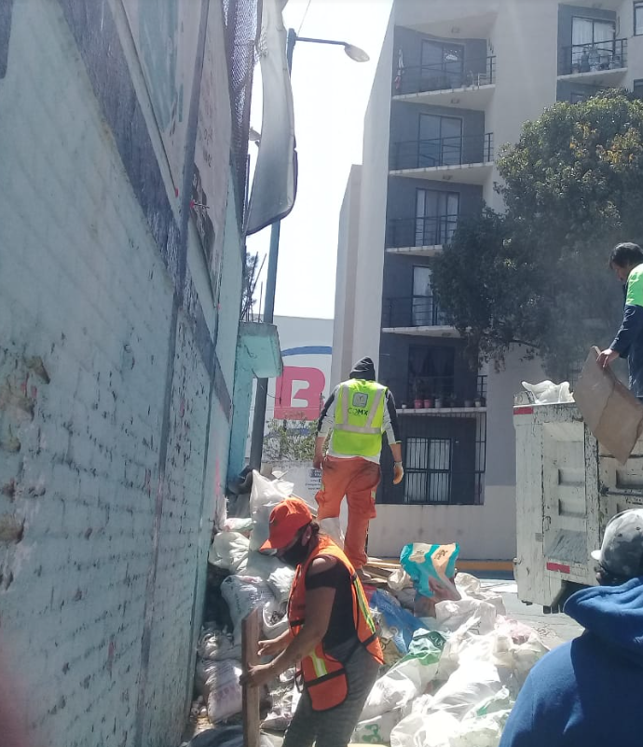
Atribución de alcaldías respecto a tiraderos clandestinos
LEY DE RESIDUOS SÓLIDOS DEL DISTRITO FEDERAL
Artículo 10.- Corresponde a las alcaldías: Fracción III. Erradicar la existencia de tiraderos clandestinos de residuos sólidos. Fracción IV. Orientar a la población sobre la reducción, reutilización, aprovechamiento, valorización reciclaje y separación desde la fuente de los residuos sólidos. Fracción XIII. Inspeccionar y vigilar el cumplimiento de las disposiciones de la presente Ley. Fracción XIV. Imponer las sanciones que correspondan por violaciones o incumplimiento.
Fotografía: Alcaldía Azcapotzalco

Slide 12
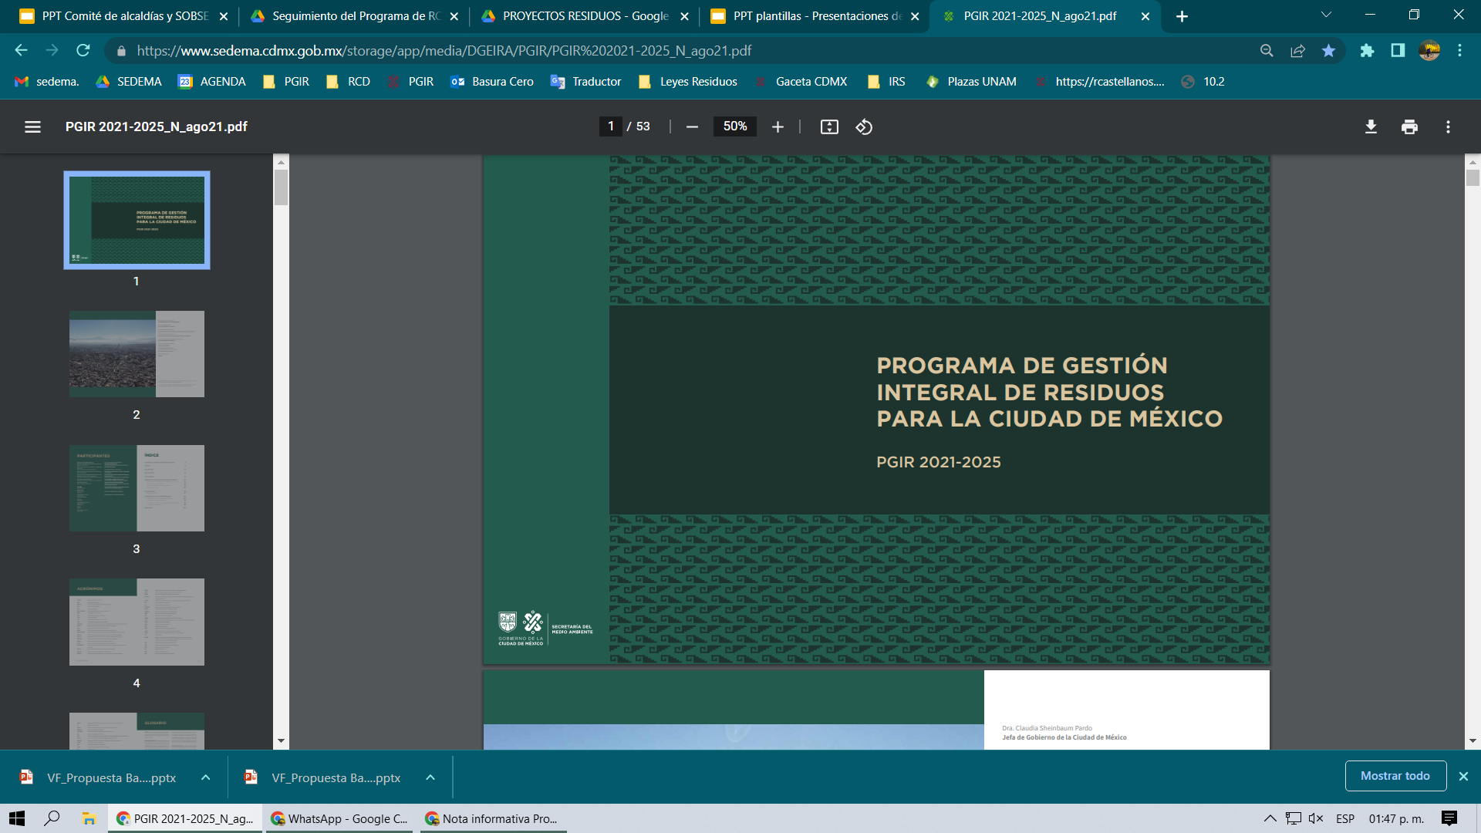
PGIR 2021-2025
Derivado de diversas mesas de trabajo en las que participaron las 16 alcaldías, en mayo de 2021 la SEDEMA les extendió la cordial invitación para participar en el PGIR 2021-2025.
META 9.
ERRADICAR EL 50% DE LA CANTIDAD DE TIRADEROS CLANDESTINOS RESPECTO AL 2019 Y EVITAR LA PROLIFERACIÓN DE NUEVOS TIRADEROS PARA EL 2025
Línea estratégica | Acción específica | Indicador al 2025 | Año de cumplimiento
Evaluación | 17.1 Garantizar la disminución en la existencia de tiraderos clandestinos en la Ciudad | 50% en la disminución/erradicación de los tiraderos clandestinos por alcaldía | 2021-2025
Comunicación- educación | 17.2 Concientizar a la ciudadanía a fin de prevenir la proliferación de nuevos tiraderos clandestinos e informar sobre las sanciones existentes | 5 acciones de comunicación para prevenir la formación de nuevos tiraderos clandestinos | 2021-2025
Publicado en la GOCDMX No. 654 Bis el 04 de agosto de 2021

Slide 13
NACDMX-007-RNAT-2019
Norma Ambiental para la Ciudad de México que establece la clasificación y especificaciones de manejo integral para los residuos de la construcción y demolición en la Ciudad de México
Objetivo
Ámbito de validez
Determinar la clasificación de los RCD.
Establecer las especificaciones y requisitos técnicos para su manejo integral.
Establecer los requisitos complementarios que deberán observarse en la formulación de los Planes de Manejo de RCD.
Establecer su procedimiento para la evaluación de la conformidad.
Es de aplicación obligatoria en todo el territorio de la Ciudad de México para los:
Los generadores de los RCD.
Los prestadores de servicio público y privado que intervengan en las actividades de manejo integral de RCD.
Las personas físicas y morales que estén obligadas a la elaboración de Planes de Manejo de RCD.
Las personas físicas y morales, del sector público o privado que realicen obras de construcción.
Link de consulta: http://data.sedema.cdmx.gob.mx/sitios/conadf/documentos/proyectos-normas/NACDMX_007_RNAT_2019.pdf

Slide 14
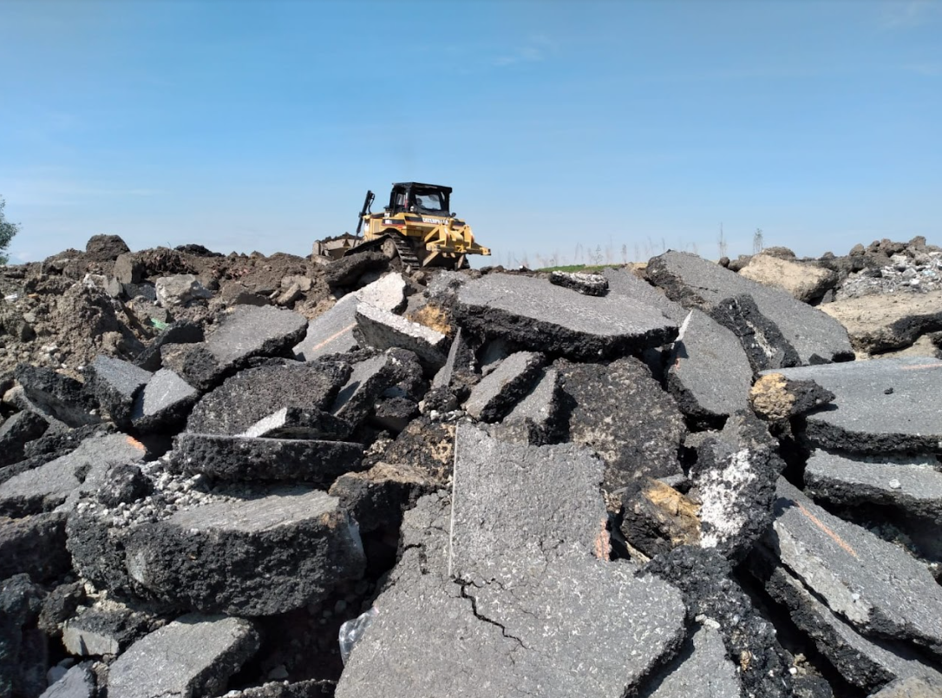
Uso de agregados reciclados en obras
De conformidad con la NACDMX-007-RNAT-2019:
Numeral 8.6.2.2: Se deben incorporar productos reciclados en las obras privadas y públicas.
Numeral 8.6: Los RCD deben ser dispuestos en Plantas de Reciclaje Autorizadas.
Por lo anterior, con fecha 19 de agosto de 2022 la Dra. Marina Robles solicitó a las 16 alcaldías:
El uso de agregados reciclados en las obras públicas
Enviar RCD generados en obras públicas a alguna Planta de Reciclaje de la Ciudad de México.
Fotografía: Accubo

